Slide 1

Magic-Wormhole
송 현 석 60165110
임 준 형 60172186
이 진 영 60142324
김 다 연 60172129
최 선 학 60172210
CrePAS 6th the first session

Slide 2
Magic-Wormhole
개요
Magic-wormhole 분석
프로젝트 계획
참고자료
INDEX
CrePAS 6th the first session

Slide 3
개요
outline

Slide 4
개요
Magic-wormhole 분석
프로젝트 계획
참고 자료
01
Magic-wormhole
02
03
04
한 컴퓨터에서 다른 컴퓨터로 파일이나 디렉토리 혹은 짧은 텍스트를 안전하게 옮기기 위한 프로그램
파일을 안전하고 단순한 방식으로 쉽게 수신 및 발신을 하고 싶은 사람들이 대상

Slide 5
개요
Magic-wormhole 분석
프로젝트 계획
참고 자료
01
역사
02
03
2015년 3월 3일 0.0.1 버전 시작
04
2018년 10월 현재 0.11.0 버전까지 업데이트
2016년 PyCon에 소개
2017년 PyBay에 소개

Slide 6
개요
Magic-wormhole 분석
프로젝트 계획
참고 자료
01
프로젝트 목표
02
03
한 컴퓨터에서 다른 컴퓨터로 파일 혹은 디렉토리를 전달할 수 있는 수단 중 가장 쉽게 설계되어 있음
04
해당 기능을 수정하거나 추가하는 것이 저희 프로젝트의 목표

Slide 7

개요
Magic-wormhole 분석
프로젝트 계획
참고 자료
01
Github 주소
02
03
04
https://github.com/warner/magic-wormhole

Slide 8
분석
Analysis

Slide 9
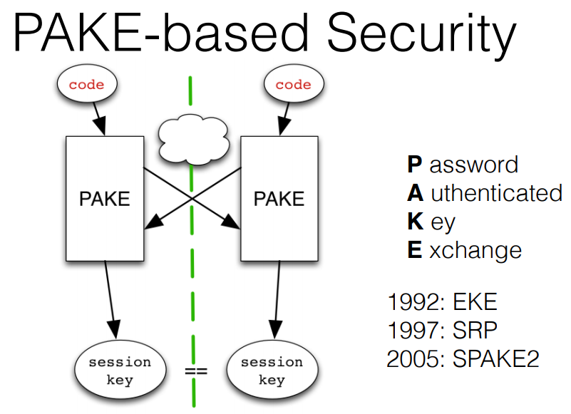
개요
Magic-wormhole 분석
프로젝트 계획
참고 자료
01
복잡도 및 난이도 분석
02
구현 기술
03
04
PAKE
Key Agreement

Slide 10
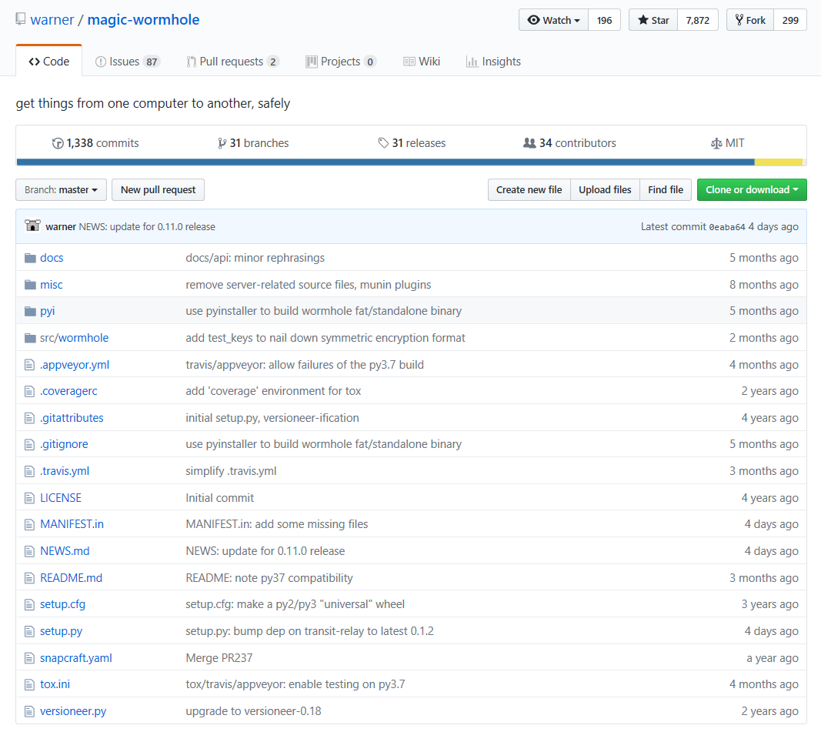
개요
Magic-wormhole 분석
프로젝트 계획
참고 자료
01
복잡도 및 난이도 분석
02
03
04
폴더 9개
파일개수 110개
Python 17036줄
기타 코드 2493줄

Slide 11
개요
Magic-wormhole 분석
프로젝트 계획
참고 자료
01
Magic-Wormhole의 기능들
02
Magic-wormhole의 기능 개요
03
04
파일을 송신하는 컴퓨터에서 코드와 보낼 파일 명 입력
%wormhole send 파일명
파일을 송신하는 컴퓨터에서 wormhole codes를 생성
파일을 수신하는 컴퓨터에서 코드 입력
% wormhole receive
수신하는 컴퓨터에서 wormhole codes를 입력하여 파일을 받음

Slide 12
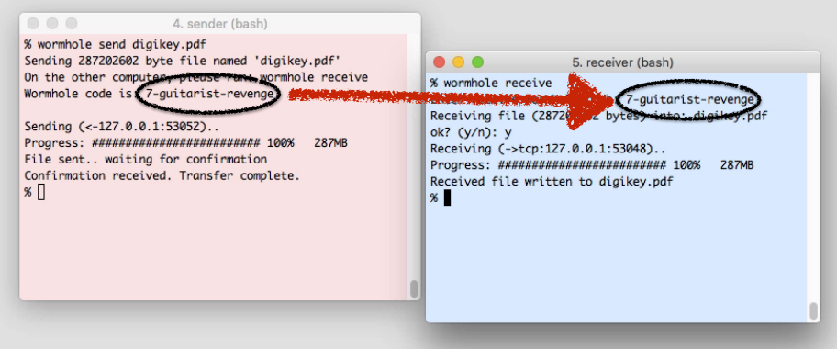
개요
Magic-wormhole 분석
프로젝트 계획
참고 자료
01
실행 방법
02
03
04

Slide 13
프로젝트 계획
Project Plan

Slide 14
개요
Magic-wormhole 분석
프로젝트 계획
참고 자료
01
02
발생 가능한 예외 상황
03
Q. 코드 수정 중 예외가 발생할 경우
04
개발 도중 미리 백업을 하면서, 기존 깃 허브의 commit 버전을
사용한다.
05
Q. 데이터가 잘못 전송될 경우
A. 데이터가 잘못 전송된 부분을 수정할 수 있도록 한다.
Q. 알고리즘이 잘못 되어 전송에 비 상식적인 시간이 소요될 경우
인터넷에서 상식적인 시간 내에 해결할 수 있는 알고리즘을 찾아
새로 적용한다.

Slide 15



개요
Magic-wormhole 분석
프로젝트 계획
참고 자료
01
02
개발 계획
03
04
코드구성 및 추가구현
2명
오픈소스 분석 및 자료수집
2명
PPT 제작 및 구현
1명
최선학
이진영
송현석
김다연
임준형

Slide 16
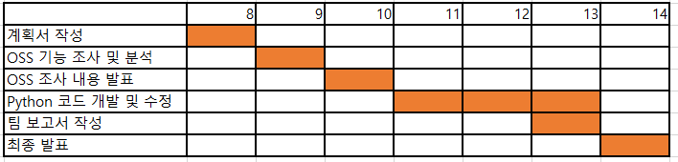
개요
Magic-wormhole 분석
프로젝트 계획
참고 자료
01
02
간트 차트
03
04

Slide 17
참고 자료
Reference

Slide 18
개요
Magic-wormhole 분석
프로젝트 계획
참고 자료
01
참고 자료
https://magic-wormhole.readthedocs.io/en/latest/
http://www.lothar.com/~warner/MagicWormhole-PyCon2016.pdf
PyCon 2016 magic-wormhole
https://www.youtube.com/watch?v=oFrTqQw0_3c&feature=youtu.be
PyBay 2017 magic-wormhole
https://www.youtube.com/watch?v=YhoYq6wQEto

Slide 19
Magic-wormhole
공개SW실무 3조 발표
Thank you

